Slide 1
Laboratório 5 Medida de Impedância Capacitiva, Indutiva e Total em Circuito RLC em Série
Objetivo: Aprender o uso de osciloscópio digital, gerador de sinal e medidor RLC através de medidas de impedância em um circuito RLC em série.

Slide 2
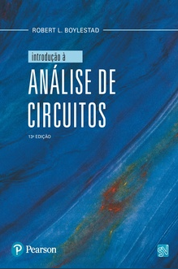
Referência Bibliográfica
ATENÇÃO
e-books temporariamente abertos
30 Março 2020
A pedido do pró-reitor de graduação da USP, professor Edmund Chada Baracat, a Comissão de Graduação da Escola de Engenharia de São Carlos (EESC) da USP informa a liberação temporária do acesso a plataformas e-books da Person e da Elsevier - Science Direct. Seguem os dados para acesso:
E-books da Person
Site: plataforma.bvirtual.com.br Usuário: BV_USP@pearson.com Senha: @Pearson123
Pearson Education do Brasil,
13ª edição - 2016

Slide 3
Referência Bibliográfica
Capítulo 21 – Ressonância
(pg. 936 - 944)
Pearson Education do Brasil,
13ª edição - 2016

Slide 4
Fundamentos Teóricos
Impedância de Resistor, Indutor e Capacitor
em Função da Frequência (f)
Defasagem entre Tensão e Corrente em Resistor, Indutor e Capacitor
Defasagem entre Tensão e Corrente em um Circuito
Noções Básicas sobre Osciloscópio Digital
Noções Básicas sobre Gerador de Sinais
Noções Básicas sobre Medidor RLC

Slide 5
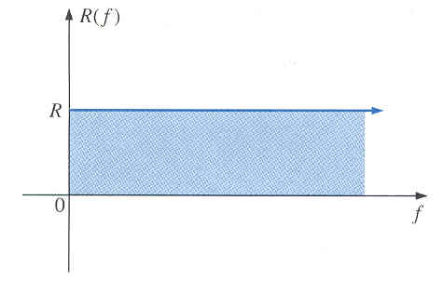
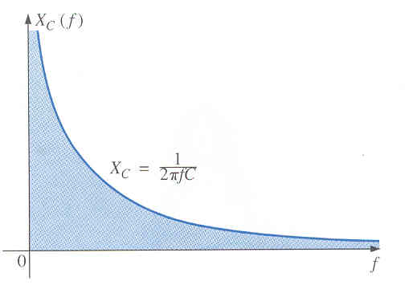
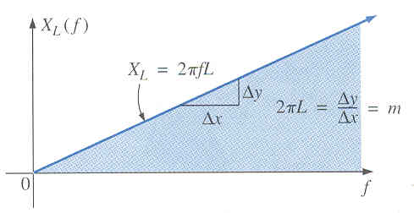
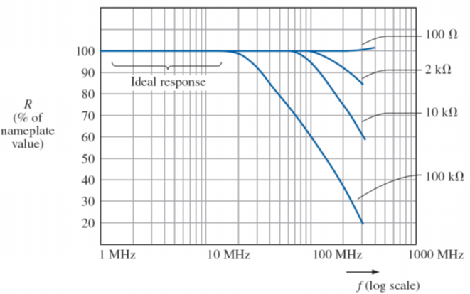
Impedância de Resistor, Indutor e Capacitor
em Função da Frequência (f)
Resistor
Indutor
Capacitor
R não varia com a frequência em uma larga faixa de frequência
X_{L} depende da frequência
XC depende da frequência
Typical resistance x frequency curves
for carbon composition resistors

Slide 6
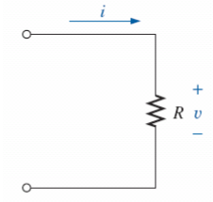
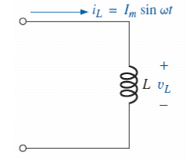
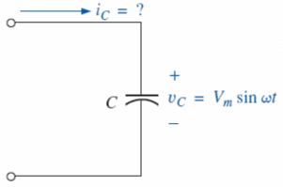
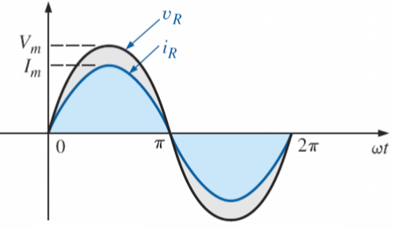
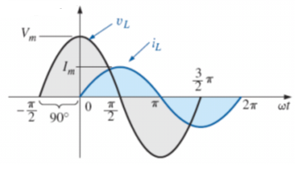
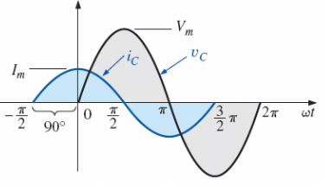
Defasagem entre Tensão e Corrente em Resistor, Indutor e Capacitor
Resistor
Indutor
Capacitor
For a pure inductor, the voltage across the coil leads the current through the coil by 90°.
The current of a purely capacitive element leads the voltage across the element by 90°.
The voltage and current of a resistive element are in phase
$v_{L}$=L$\frac{di_{L}}{d_{t}}$

Slide 7
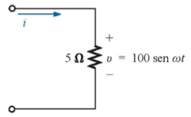
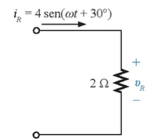
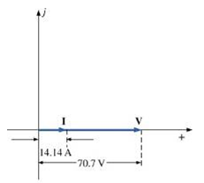
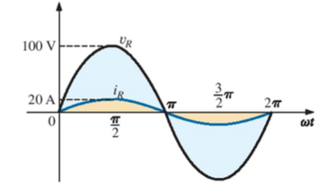
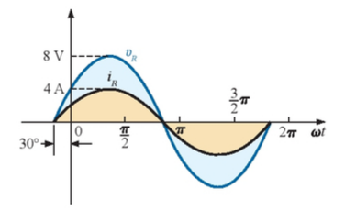
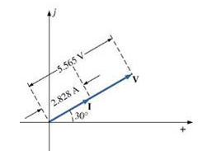
Exemplo
(Resistor)
Usando a álgebra dos números complexos determine a corrente I_{R} no circuito e faça um esboço de i_{R} e v_{R}.

Slide 8
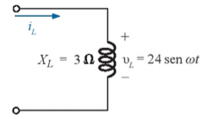
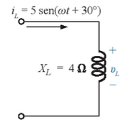
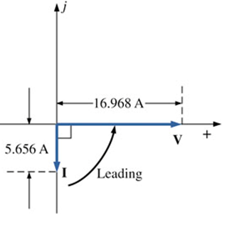
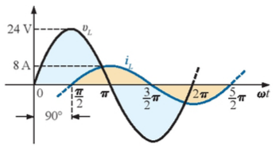
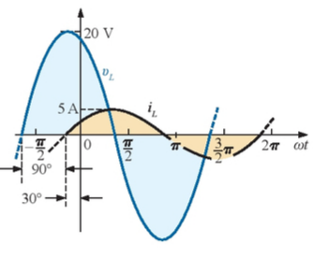
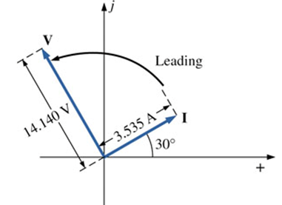
Exemplo
(Indutor)
Usando a álgebra dos números complexos determine a corrente I_{L} no circuito e faça um esboço de i_{L} e v_{L}.

Slide 9
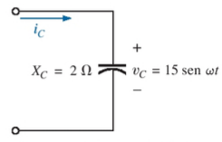
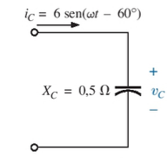
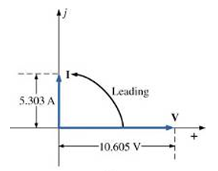
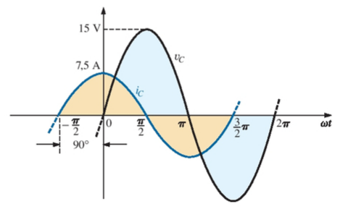
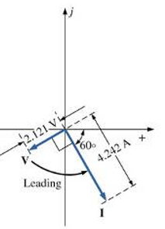
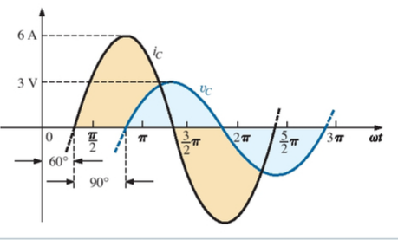
Exemplo
(Capacitor)
Usando a álgebra dos números complexos determine a corrente I_{C} no circuito e faça um esboço de i_{C} e v_{C}.

Slide 10
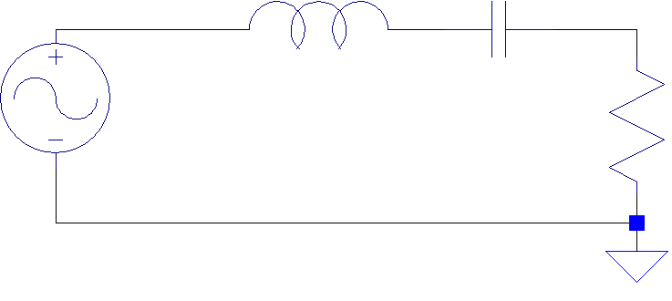
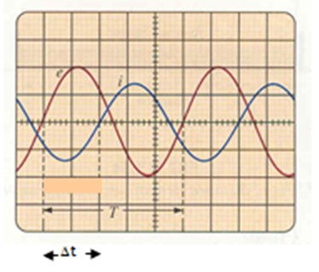
Defasagem entre Tensão e Corrente em um Circuito
L
C
$$E\left(t\right)=E_{max}senwt$$
R
Tensão E(t) do circuito
$$θ=\frac{Δt}{T}360^{o}=Δtf360^{o}$$
$$θ=\tan^{−1}{\frac{X_{L}−X_{C}}{R}}$$
Corrente I(t) do circuito
(deve ser monitorada através da tensão em R sendo I(t) = V_{R}(t) / R)

Slide 11
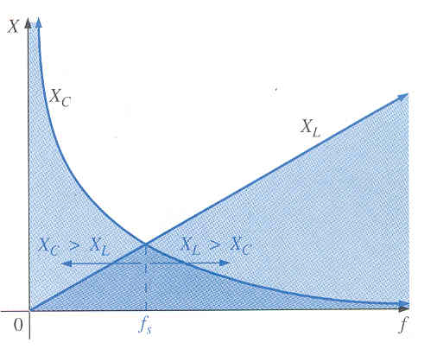
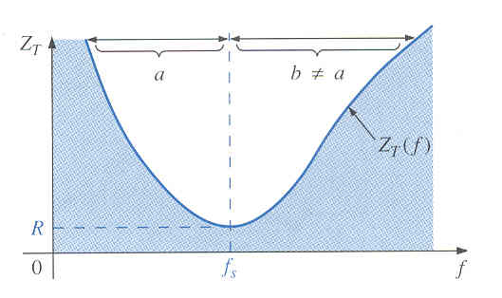
Impedância na Ressonância de um
Circuito RLC em série
Frequência de Ressonância
$$X_{c}=\frac{1}{2πfC}$$
Reatância Capacitiva
$$X_{L}=2πfL$$
Reatância Indutiva
$$θ=\tan^{−1}{\frac{X_{L}−X_{C}}{R}}$$
Defasagem entre tensão e corrente
$$Z_{T}={\sqrt{R^{2}+(X_{L}−X_{C})^{2}}}^{}$$
Impedância Total

Slide 12
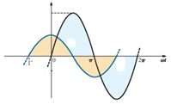
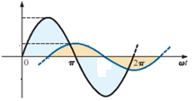
Se f < f_{s}
X_{C} > X_{L}
E(t)
i(t)
corrente adiantada
em relação a tensão
Ɵ
Se f > f_{s}
X_{L} > X_{C}
E(t)
tensão adiantada
em relação a corrente
i(t)
Ɵ

Slide 13
Noções Básicas sobre Osciloscópio Digital
Notes:
Introdução ao osciloscópio
Seja bem-vindo a esta apresentação sobre os princípios básicos do osciloscópio para estudantes universitários de Engenharia Elétrica e Física. O osciloscópio é uma ferramenta essencial para se tomar medidas de tensão e tempo dos circuitos elétricos analógicos e digitais da atualidade. Quando você finalmente concluir o seu programa de Engenharia Elétrica ou Física e ingressar na indústria de eletrônica, provavelmente descobrirá que o osciloscópio é aquela ferramenta de medição que você utiliza mais do que qualquer outro instrumento para testar, verificar e depurar seus projetos. Mesmo durante seu programa de EE ou Física nesta universidade especificamente, o osciloscópio será a ferramenta de medida que você utilizará com mais frequência em diversos laboratórios de circuitos para testar e verificar seus projetos e trabalhos. Após assistir a esta apresentação sobre os princípios básicos dos osciloscópios e após concluir as aulas práticas usando o Tutorial e o Guia de laboratório do osciloscópio, você terá uma melhor compreensão do que é um "scope" e como se deve utilizá-lo de forma eficiente.

Slide 14
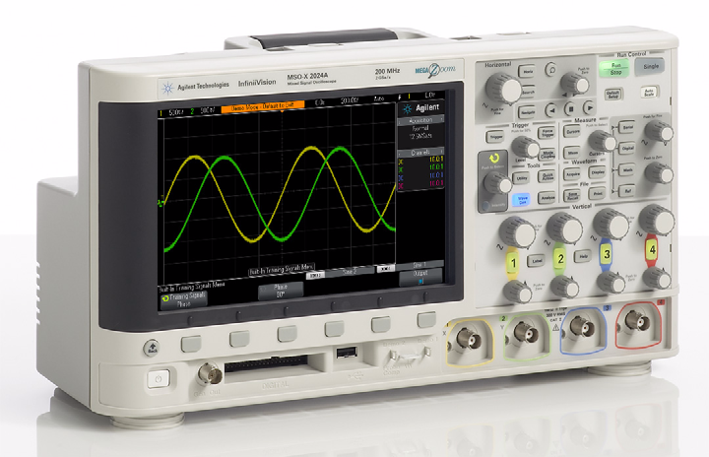
A figura abaixo mostra um osciloscópio digital da Agilent Technoloigies – Modelo MSO-X 2024A disponível nos laboratórios de graduação do Departamento de Engenharia Elétrica e de Computação da EESC-USP.
Notes:
Introdução ao osciloscópio
Seja bem-vindo a esta apresentação sobre os princípios básicos do osciloscópio para estudantes universitários de Engenharia Elétrica e Física. O osciloscópio é uma ferramenta essencial para se tomar medidas de tensão e tempo dos circuitos elétricos analógicos e digitais da atualidade. Quando você finalmente concluir o seu programa de Engenharia Elétrica ou Física e ingressar na indústria de eletrônica, provavelmente descobrirá que o osciloscópio é aquela ferramenta de medição que você utiliza mais do que qualquer outro instrumento para testar, verificar e depurar seus projetos. Mesmo durante seu programa de EE ou Física nesta universidade especificamente, o osciloscópio será a ferramenta de medida que você utilizará com mais frequência em diversos laboratórios de circuitos para testar e verificar seus projetos e trabalhos. Após assistir a esta apresentação sobre os princípios básicos dos osciloscópios e após concluir as aulas práticas usando o Tutorial e o Guia de laboratório do osciloscópio, você terá uma melhor compreensão do que é um "scope" e como se deve utilizá-lo de forma eficiente.

Slide 15
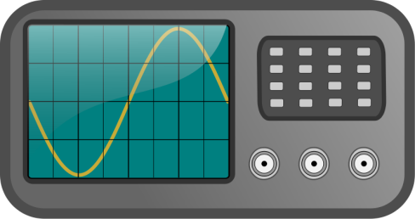
O que é um osciloscópio?
O osciloscópio converte sinais elétricos de entrada em um traço visível na tela, por exemplo, um sinal senoidal.
O osciloscópio, de forma dinâmica, representa sinais elétricos com variação no tempo em duas dimensões (normalmente tensão vs. tempo).
O osciloscópio é utilizado por engenheiros e técnicos para testar, verificar e depurar projetos eletrônicos.
Notes:
O que é um osciloscópio?
O osciloscópio é um instrumento eletrônico que converte sinais elétricos (principalmente tensão) em um traço visível na tela/visor. Em outras palavras, converte eletricidade em luz.
Esse instrumento representa de forma dinâmica sinais elétricos com variação no tempo em duas dimensões. A tensão é representada no eixo "Y" (ou vertical) do visor do osciloscópio, enquanto o tempo é representado no eixo "X" (ou horizontal). A tensão resultante versus diagrama do tempo mostra uma "imagem" do sinal de entrada e costuma ser referida como "forma de onda". Como as características do sinal de entrada mudam, é possível ver atualizações contínuas/dinâmicas do gráfico da forma de onda no visor do osciloscópio.
O osciloscópio é o principal instrumento que os engenheiros elétricos usam para testar e verificar seus projetos eletrônicos. Esse instrumento também será o principal instrumento que você utilizará nos laboratórios de EE/Física para testar experimentos designados.

Slide 16
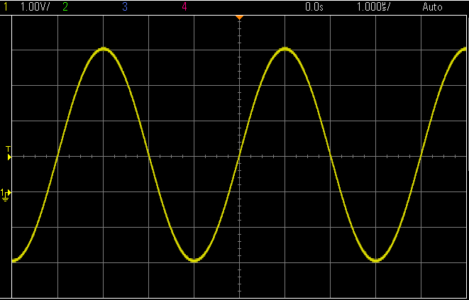
Tela do osciloscópio
Vertical = 1 V/div
Horizontal = 1 µs/div
1 Div
1 Div
Volts
Tempo
Área de exibição da forma de onda mostrada com linhas de grade (ou divisões).
Os espaços verticais das linhas de grade estão relacionados à configuração de volts/divisão.
Os espaços horizontais das linhas de grade estão relacionados à configuração de segundos/divisão
Notes:
Compreender o visor do osciloscópio
Ao utilizar uma ponta de prova para obter um sinal no osciloscópio, é possível configurar a escala vertical e horizontal para iniciar as medições. Conforme mencionado anteriormente, o osciloscópio exibe formas de ondas captadas em um formato X versus Y. A tensão (amplitude do sinal) é mostrada no eixo Y, e o tempo é mostrado no eixo X.
A área de exibição da forma de onda é dividida por linhas de grade – alguma vezes denominadas "divisões". No eixo vertical, há 8 divisões verticais. Cada divisão vertical, ou espaçamento entre linhas de grade horizontais, é igual à configuração de volts/divisão do osciloscópios, que é exibida no canto superior esquerdo do visor. Neste exemplo, como a escala vertical do osciloscópio está configurada como 1 V/div, a tensão delta entre cada linha de grade horizontal é de 1 volt. E a amplitude máxima pico a pico que o osciloscópio pode medir nessa configuração (1 V/div) é 8 Vpp (8 divisões x 1 V/div).
No eixo horizontal, há 10 divisões horizontais. Cada divisão horizontal, ou espaço entre cada linha de grade vertical, é igual à configuração de segundos/divisão do osciloscópio. Isso é exibido próximo ao canto superior direito do visor do osciloscópio. Neste exemplo, como a escala horizontal do osciloscópio está configurada como 1 µs/div, a tensão delta entre cada linha de grade vertical é de 1 µs. E o tempo máximo que pode ser medido na tela do osciloscópio é 10 µs (10 divisões x 1 µs/div).

Slide 17
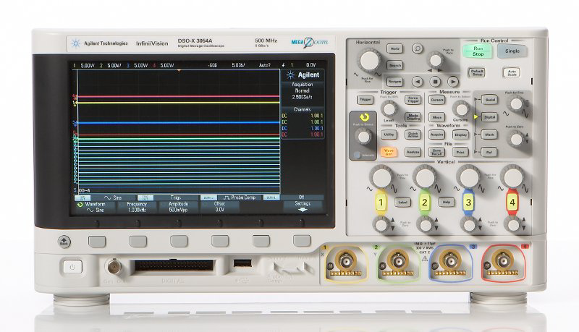
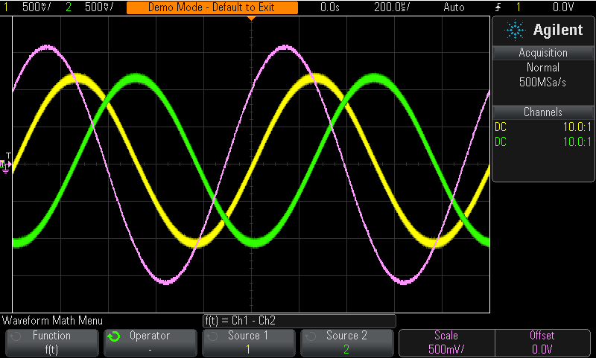
Principais Controles de Configuração do Osciloscópio
Escala horizontal (s/div)
Nível de disparo
Posição horizontal
Escala vertical (V/div)
Posição vertical
BNCs de entrada dos sinais elétricos
Obs: os sinais são visualizados em cores diferentes
Notes:
Principais controles de configuração do osciloscópio
Antes de realizar qualquer tipo de medição no osciloscópio, deve-se primeiro configurar os controles de escala vertical e horizontal a fim de configurar adequadamente a escala da forma de onda no visor do osciloscópio. Os controles principais incluem os controles de escala vertical, os controles de escala horizontal e o botão de controle de nível de disparo.
Os controles de escala vertical para cada canal de entrada do osciloscópio estão localizados próximos à parte inferior do painel frontal, no lado direito – bem acima dos BNCs de entrada. O botão maior controla a configuração vertical de volts/divisão, e o botão menor controla a posição vertical (ou deslocamento).
Os controles de escala horizontal do osciloscópio estão localizados próximos à parte superior do painel frontal. O botão maior controla a configuração segundos/divisão, e o botão menor controla a posição horizontal (ou retardo).
O botão de controle do nível de disparo está localizado abaixo dos controles de escala horizontal. Discutiremos o disparo do osciloscópio com mais detalhes depois.

Slide 18
Medições Por Estimativa Visual
Vertical = 1 V/div
Horizontal = 1 µs/div
V máx.
V p-p
Indicador de nível de terra (0,0 V)
Período
Período do sinal: T = 4 divisões x 1 µs/div = 4 µsFrequência do Sinal , Freq = 1/T = 250 kHz.
Tensão pico à pico do Sinal: V_{pp} = 6 divisões x 1 V/div = 6 V
Tensão Máxima do Sinal: V_{máx} = +4 divisões x 1 V/div = +4 V
Notes:
Realizar medições – por estimativa visual
Há diversas maneiras de realizar medições de tensão e tempo na forma de onda mostrada, mas o método mais comum é a estimativa visual. Os engenheiros que estão familiarizados com seus osciloscópios podem fazer estimativas rápidas para determinar a amplitude e o tempo dos sinais. Neste exemplo, como o período do sinal de entrada se repete a cada 4 divisões e como a escala horizontal está definida como 1 µs/div, podemos determinar rapidamente que o período (T) desse sinal é aproximadamente 4 µs (4 divisões x 1 µs/div) e portanto a frequência é 250 kHz (Freq = 1/T).
Para determinar a amplitude pico a pico desse sinal, podemos observar que essa forma de onda se expande verticalmente cerca de 6 divisões de 1 V/div, portanto a amplitude pico a pico é de aproximadamente 6 Vpp (6 divisões x 1 V/div).
Para medir a tensão de pico absoluta do sinal, devemos primeiro localizar o ícone/indicador de terra no lado esquerdo da retícula. Este ponto define o nível 0 V. Podemos então ver que a amplitude de pico positiva (Vmáx.) desse sinal é aproximadamente 4 divisões acima do indicador de terra e, portanto, a tensão de pico positiva desse sinal é aproximadamente +4 V acima do terra (+4 divisões x 1 V/div).
Agora, determine a amplitude de pico negativa (Vmín.) desse sinal.

Slide 19
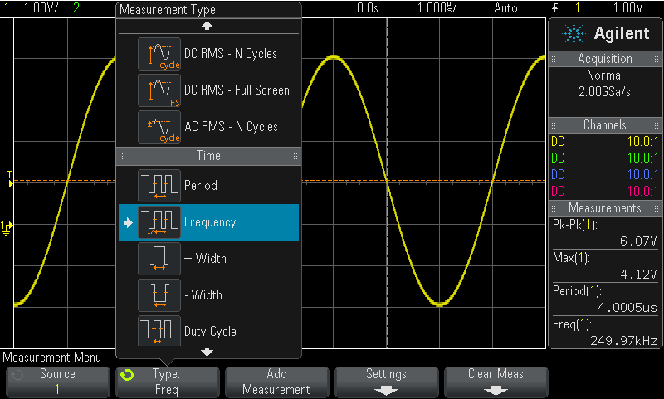
Medições Paramétricas Automáticas no Osciloscópio
Leitura
Selecione até 4 medições paramétricas automáticas
( a leitura é continuamente atualizada
Notes:
Realizar medições – usando as medições paramétricas automáticas do osciloscópio
Além de usar os cursores do osciloscópio, ajustados pelo usuário, para realizar medições, um método ainda mais rápido para realizar medições é utilizar as medições paramétricas automáticas. A maior parte dos mais avançados osciloscópios de armazenamento digital atualmente têm a capacidade de medir automaticamente parâmetros de tensão e tempo, como Vmín., período, frequência, tempo de subida, tempo de descida, etc.

Slide 20
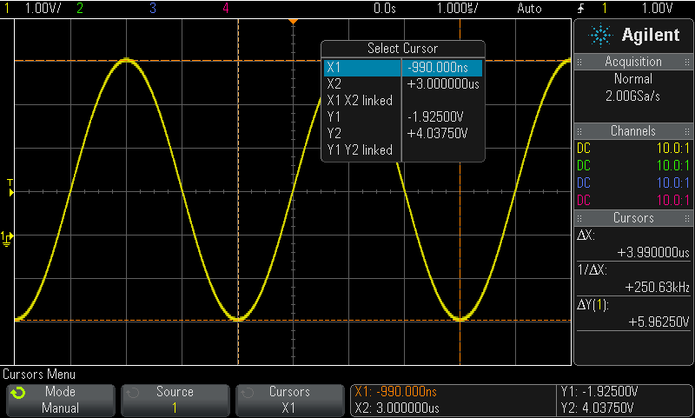
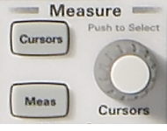
Medição Usando Cursores
Cursor Y2
Cursor X1
Controles de cursor
Cursor X2
Leitura Δ
Cursor Y1
Leitura de V e T absolutos
O osciloscópio possui dois cursores horizontais (deslocamento vertical) e dois cursors verticiais (deslocamento horizontal)
Posicionamento manual dos cursores X e Y nos pontos de medição desejados.
O osciloscópio automaticamente multiplica pelos fatores de escala vertical e horizontal para fornecer medições delta e absolutas.
Notes:
Realizar medições – usando cursores
Um método mais preciso e exato de realizar medições de tensão e tempo é o uso dos cursores X e Y do osciloscópio. Quando os cursores são ativados, é possível ver marcadores/cursores horizontais e verticais que exibem automaticamente a tensão e o tempo da localização dos cursores. A tensão e o tempo absolutos de cada cursor são exibidos na parte inferior da tela, bem como a tensão delta e o tempo delta entre os cursores, que são exibidos no lado direito da tela. Para medir a tensão pico a pico dessa forma de onda, simplesmente ajuste os cursores Y1 e Y2 colocando-os na parte superior e na parte inferior da forma de onda. Para medir o período e a frequência dessa forma de onda, ajuste os cursores X1 e X2 em dois locais consecutivos da forma de onda, em que a forma de onda cruza um nível específico de tensão/limite.

Slide 21
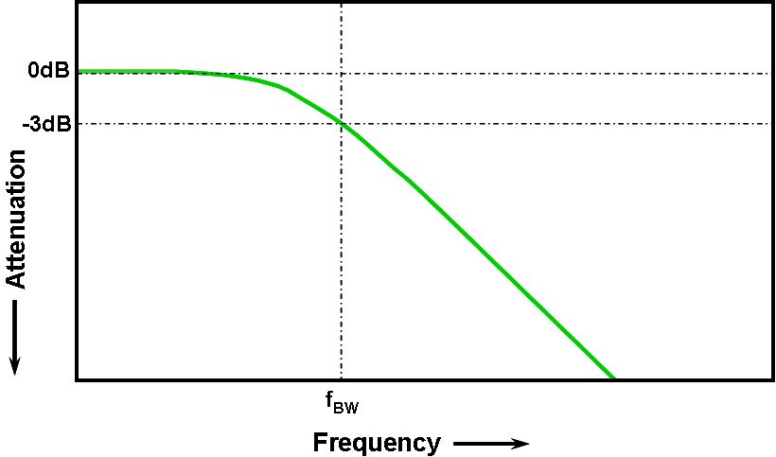
Largura de Banda
É a especificação mais importante do osciloscópio e descreve a
faixa de frequência que pode ser lida pelo osciloscópio
A largura de banda do osciloscópio
MSO-X 2024A é
f_{bw} = 200MHz !
Todos os osciloscópios exibem uma resposta de frequência passa-baixa.
A frequência em que a onda senoidal de entrada é atenuada por 3 dB define a largura de banda do osciloscópio.
3 dB é ~ -30% de erro na medida de amplitude
-3 dB = 20 log V_{medida} / V_{correta}).
Notes:
Especificações de desempenho do osciloscópio
O osciloscópio possui muitas especificações diferentes, porém a mais importante é a largura de banda. A frequência de entrada mais alta que um osciloscópio pode captar e medir com precisão baseia-se na especificação de largura de banda do osciloscópio. Porém um osciloscópio não pode fazer medições precisas em sinais da mesma frequência que a frequência da largura de banda.
Todos os osciloscópios exibem uma resposta de frequência passa-baixa – tipicamente chamada de resposta gaussiana. Uma resposta de frequência gaussiana aproxima-se intimamente de um filtro passa-baixa unipolar. Talvez você tenha apresentado respostas similares a esta em algumas de suas aulas de EE e as conheça como diagramas de Bode.
À medida que a frequência de um sinal de entrada aumenta, o osciloscópio começa a atenuar o sinal de entrada e depois começa a fazer medições imprecisas. A frequência na qual um sinal de entrada de onda senoidal é atenuado por 3 dB é a largura de banda do osciloscópio. Mas 3 dB de atenuação é equivalente a aproximadamente 30% de atenuação com base na fórmula de 20 log (Vo/Vi).

Slide 22
Noções Básicas sobre Gerador de Sinais
Notes:
Introdução ao osciloscópio
Seja bem-vindo a esta apresentação sobre os princípios básicos do osciloscópio para estudantes universitários de Engenharia Elétrica e Física. O osciloscópio é uma ferramenta essencial para se tomar medidas de tensão e tempo dos circuitos elétricos analógicos e digitais da atualidade. Quando você finalmente concluir o seu programa de Engenharia Elétrica ou Física e ingressar na indústria de eletrônica, provavelmente descobrirá que o osciloscópio é aquela ferramenta de medição que você utiliza mais do que qualquer outro instrumento para testar, verificar e depurar seus projetos. Mesmo durante seu programa de EE ou Física nesta universidade especificamente, o osciloscópio será a ferramenta de medida que você utilizará com mais frequência em diversos laboratórios de circuitos para testar e verificar seus projetos e trabalhos. Após assistir a esta apresentação sobre os princípios básicos dos osciloscópios e após concluir as aulas práticas usando o Tutorial e o Guia de laboratório do osciloscópio, você terá uma melhor compreensão do que é um "scope" e como se deve utilizá-lo de forma eficiente.

Slide 23
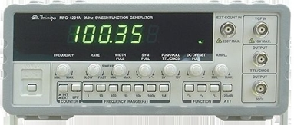
Geradores de Sinais são equipamentos que geram sinais elétricos com diferentes formas e frequências.
A figura abaixo mostra um Gerador de Sinais da Minipa – Modelo MFG 4201A disponível nos laboratórios de graduação do Departamento de Engenharia Elétrica e de Computação da EESC-USP.
Notes:
Introdução ao osciloscópio
Seja bem-vindo a esta apresentação sobre os princípios básicos do osciloscópio para estudantes universitários de Engenharia Elétrica e Física. O osciloscópio é uma ferramenta essencial para se tomar medidas de tensão e tempo dos circuitos elétricos analógicos e digitais da atualidade. Quando você finalmente concluir o seu programa de Engenharia Elétrica ou Física e ingressar na indústria de eletrônica, provavelmente descobrirá que o osciloscópio é aquela ferramenta de medição que você utiliza mais do que qualquer outro instrumento para testar, verificar e depurar seus projetos. Mesmo durante seu programa de EE ou Física nesta universidade especificamente, o osciloscópio será a ferramenta de medida que você utilizará com mais frequência em diversos laboratórios de circuitos para testar e verificar seus projetos e trabalhos. Após assistir a esta apresentação sobre os princípios básicos dos osciloscópios e após concluir as aulas práticas usando o Tutorial e o Guia de laboratório do osciloscópio, você terá uma melhor compreensão do que é um "scope" e como se deve utilizá-lo de forma eficiente.

Slide 24
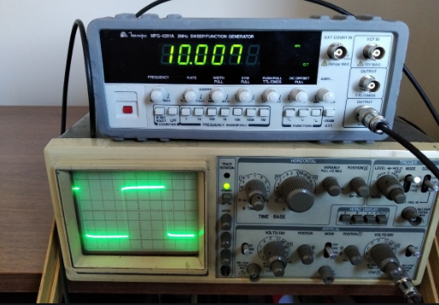
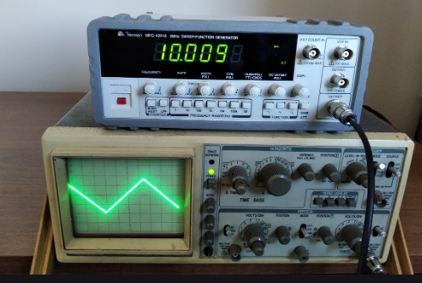
Gerador de Sinal
Osciloscópio mostrando um sinal elétrico quadrado gerado por um Gerador de Sinal com frequência de 10KHz
Gerador de Sinal
Osciloscópio mostrando um sinal elétrico triangular gerado por um Gerador de Sinal com frequência de 10KHz
Notes:
Introdução ao osciloscópio
Seja bem-vindo a esta apresentação sobre os princípios básicos do osciloscópio para estudantes universitários de Engenharia Elétrica e Física. O osciloscópio é uma ferramenta essencial para se tomar medidas de tensão e tempo dos circuitos elétricos analógicos e digitais da atualidade. Quando você finalmente concluir o seu programa de Engenharia Elétrica ou Física e ingressar na indústria de eletrônica, provavelmente descobrirá que o osciloscópio é aquela ferramenta de medição que você utiliza mais do que qualquer outro instrumento para testar, verificar e depurar seus projetos. Mesmo durante seu programa de EE ou Física nesta universidade especificamente, o osciloscópio será a ferramenta de medida que você utilizará com mais frequência em diversos laboratórios de circuitos para testar e verificar seus projetos e trabalhos. Após assistir a esta apresentação sobre os princípios básicos dos osciloscópios e após concluir as aulas práticas usando o Tutorial e o Guia de laboratório do osciloscópio, você terá uma melhor compreensão do que é um "scope" e como se deve utilizá-lo de forma eficiente.

Slide 25
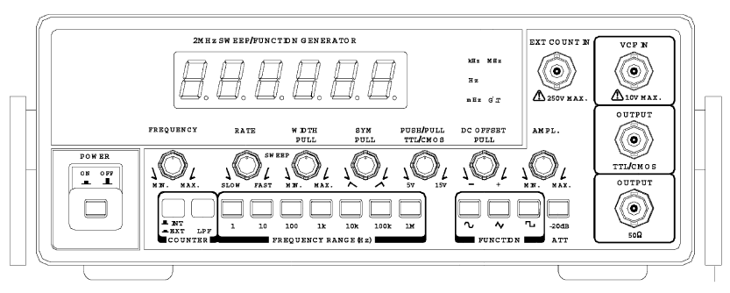
Principais Controles de Configuração do Osciloscópio
Display
(frequência do sinal elétrico)
Saída do sinal elétrico
Seleção da faixa de frequência do sinal elétrico
Seleção da forma do sinal elétrico
Seleção da amplitude do sinal elétrico
Notes:
Introdução ao osciloscópio
Seja bem-vindo a esta apresentação sobre os princípios básicos do osciloscópio para estudantes universitários de Engenharia Elétrica e Física. O osciloscópio é uma ferramenta essencial para se tomar medidas de tensão e tempo dos circuitos elétricos analógicos e digitais da atualidade. Quando você finalmente concluir o seu programa de Engenharia Elétrica ou Física e ingressar na indústria de eletrônica, provavelmente descobrirá que o osciloscópio é aquela ferramenta de medição que você utiliza mais do que qualquer outro instrumento para testar, verificar e depurar seus projetos. Mesmo durante seu programa de EE ou Física nesta universidade especificamente, o osciloscópio será a ferramenta de medida que você utilizará com mais frequência em diversos laboratórios de circuitos para testar e verificar seus projetos e trabalhos. Após assistir a esta apresentação sobre os princípios básicos dos osciloscópios e após concluir as aulas práticas usando o Tutorial e o Guia de laboratório do osciloscópio, você terá uma melhor compreensão do que é um "scope" e como se deve utilizá-lo de forma eficiente.

Slide 26
Especificações Técnicas
(Modelo MFG 4201A)
Formas de Sinal: senóide, quadrada, triangular
Faixa de Frequência: 0.02Hz à 2MHz em 7 faixas: 1, 10. 100, 1K, 10k, 100k, 1M
Precisão de Frequência: ± 5% do fundo de escala
Nível de Tensão: 20V pico à pico em circuito aberto.
Atenuador de Tensão: 20dB
DC offset: ± 10V em circuito aberto
Notes:
Introdução ao osciloscópio
Seja bem-vindo a esta apresentação sobre os princípios básicos do osciloscópio para estudantes universitários de Engenharia Elétrica e Física. O osciloscópio é uma ferramenta essencial para se tomar medidas de tensão e tempo dos circuitos elétricos analógicos e digitais da atualidade. Quando você finalmente concluir o seu programa de Engenharia Elétrica ou Física e ingressar na indústria de eletrônica, provavelmente descobrirá que o osciloscópio é aquela ferramenta de medição que você utiliza mais do que qualquer outro instrumento para testar, verificar e depurar seus projetos. Mesmo durante seu programa de EE ou Física nesta universidade especificamente, o osciloscópio será a ferramenta de medida que você utilizará com mais frequência em diversos laboratórios de circuitos para testar e verificar seus projetos e trabalhos. Após assistir a esta apresentação sobre os princípios básicos dos osciloscópios e após concluir as aulas práticas usando o Tutorial e o Guia de laboratório do osciloscópio, você terá uma melhor compreensão do que é um "scope" e como se deve utilizá-lo de forma eficiente.

Slide 27
Noções Básicas sobre Medidor RLC
Notes:
Introdução ao osciloscópio
Seja bem-vindo a esta apresentação sobre os princípios básicos do osciloscópio para estudantes universitários de Engenharia Elétrica e Física. O osciloscópio é uma ferramenta essencial para se tomar medidas de tensão e tempo dos circuitos elétricos analógicos e digitais da atualidade. Quando você finalmente concluir o seu programa de Engenharia Elétrica ou Física e ingressar na indústria de eletrônica, provavelmente descobrirá que o osciloscópio é aquela ferramenta de medição que você utiliza mais do que qualquer outro instrumento para testar, verificar e depurar seus projetos. Mesmo durante seu programa de EE ou Física nesta universidade especificamente, o osciloscópio será a ferramenta de medida que você utilizará com mais frequência em diversos laboratórios de circuitos para testar e verificar seus projetos e trabalhos. Após assistir a esta apresentação sobre os princípios básicos dos osciloscópios e após concluir as aulas práticas usando o Tutorial e o Guia de laboratório do osciloscópio, você terá uma melhor compreensão do que é um "scope" e como se deve utilizá-lo de forma eficiente.

Slide 28
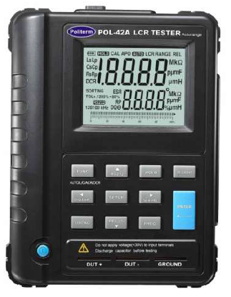
Medidores RLC são equipamentos para medir resistências, indutâncias e capacitâncias de um componente. Há outros parâmetros de componentes que são medidos pelo equipamento mas que não constam no roteiro experimental a seguir descrito.
A figura abaixo mostra um Medidor RLC da Politerm - Modelo POL 42A disponível nos laboratórios de graduação do Departamento de Engenharia Elétrica e de Computação da EESC-USP.
Function
Notes:
Introdução ao osciloscópio
Seja bem-vindo a esta apresentação sobre os princípios básicos do osciloscópio para estudantes universitários de Engenharia Elétrica e Física. O osciloscópio é uma ferramenta essencial para se tomar medidas de tensão e tempo dos circuitos elétricos analógicos e digitais da atualidade. Quando você finalmente concluir o seu programa de Engenharia Elétrica ou Física e ingressar na indústria de eletrônica, provavelmente descobrirá que o osciloscópio é aquela ferramenta de medição que você utiliza mais do que qualquer outro instrumento para testar, verificar e depurar seus projetos. Mesmo durante seu programa de EE ou Física nesta universidade especificamente, o osciloscópio será a ferramenta de medida que você utilizará com mais frequência em diversos laboratórios de circuitos para testar e verificar seus projetos e trabalhos. Após assistir a esta apresentação sobre os princípios básicos dos osciloscópios e após concluir as aulas práticas usando o Tutorial e o Guia de laboratório do osciloscópio, você terá uma melhor compreensão do que é um "scope" e como se deve utilizá-lo de forma eficiente.

Slide 29
Medida de RLC em Modo Automático: Quando o instrumento é ligado, por padrão ele entra em modo de identificação automática. Neste momento, o objeto a ser medido é adicionado ao lado da medição, o instrumento identificará automaticamente se o objeto a ser medido é capacitivo, resistivo ou indutivo e exibirá o valor da medição no mostrador principal.
Medida de RLC em Modo Simples: Quando o instrumento é ligado, por padrão ele entra automaticamente no modo de identificação. Neste momento, você pode selecionar medição única L/C/R acionando a tecla Function.
Notes:
Introdução ao osciloscópio
Seja bem-vindo a esta apresentação sobre os princípios básicos do osciloscópio para estudantes universitários de Engenharia Elétrica e Física. O osciloscópio é uma ferramenta essencial para se tomar medidas de tensão e tempo dos circuitos elétricos analógicos e digitais da atualidade. Quando você finalmente concluir o seu programa de Engenharia Elétrica ou Física e ingressar na indústria de eletrônica, provavelmente descobrirá que o osciloscópio é aquela ferramenta de medição que você utiliza mais do que qualquer outro instrumento para testar, verificar e depurar seus projetos. Mesmo durante seu programa de EE ou Física nesta universidade especificamente, o osciloscópio será a ferramenta de medida que você utilizará com mais frequência em diversos laboratórios de circuitos para testar e verificar seus projetos e trabalhos. Após assistir a esta apresentação sobre os princípios básicos dos osciloscópios e após concluir as aulas práticas usando o Tutorial e o Guia de laboratório do osciloscópio, você terá uma melhor compreensão do que é um "scope" e como se deve utilizá-lo de forma eficiente.

Slide 30
Roteiro
Experimental

Slide 31
A frequência de ressonância, as reatâncias capacitiva (X_{C}) e indutiva (X_{L}) , a impedância total (Z_{T}) e a defasagem (Ɵ) entre a tensão de entrada e a corrente no circuito RLC em série abaixo (Fig. 1) são dadas pelas seguintes equações:
L=1mH
C=10nF
$$E\left(t\right)=10senwt$$
R=1KΩ
Fig. 1
O circuito tem reatâncias capacitiva e indutiva, impedância total e defasagem teóricas nas frequências de 20KHz, 50KHz e 100KHz conforme tabela abaixo:
Valores teóricos de X_{c}, X_{L} e Z_{T} em 20KHz, 50KHz e 100KHz

Slide 32
L=1mH
C=10nF
$$E\left(t\right)=10senwt$$
R=1KΩ
1
Montar em um protoboard o circuito RLC série.
Utilizar o gerador de sinais de bancada para gerar um tensão senoidal com frequência variável. Utilizar E_{max}=10V.
Utilizar um osciloscópio para monitorar as tensões e corrente do circuito.
2
Medir com o Medidor RLC a indutância L, a capacitância C e a resistência R.
3
Comparar o cálculo com os valores nominais com o cálculo utilizando os valores medidos de L, C e R.
A frequência de ressonância calculada com os valores nominais é 50KHz.

Slide 33
4
Variar a frequência do sinal de entrada, conforme tabela abaixo, e medir com o osciloscópio as seguintes grandezas:
E^{max} - Tensão do gerador de sinal
OBS: manter a tensão máxima de pico do gerador de sinal em 10V. Ela pode variar com a freqüência devido ao efeito de carga do circuito no gerador de sinal.
V_{Rmax} - Tensão máxima na resistência R
V_{Cmax} - Tensão máxima na capacitância C
V_{Lmax} - Tensão máxima na indutância L
5
Calcular a corrente máxima I_{max} = V_{Rmax} /R no circuito em cada freqüência.
Calcular a reatância capacitiva (X_{C}) e a reatância indutiva (X_{L}) em cada frequência.
6
7
Calcular a impedância total (Z_{T}) do circuito em cada freqüência.
8
Comparear valores medidos e teóricos Usando a tabela acima

Slide 34
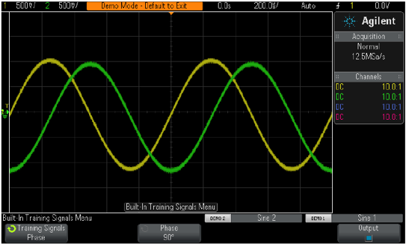
Ω
Um dos terminais do resistor R=1KΩ deve estar aterrado para permitir a medida de defasagem entre a tensão de entrada e a corrente de entrada em cada frequência. A corrente no circuito é monitorada utilizando-se a tensão em R, conforme figura 2.
Osciloscópío
Tela do Osciloscópio
V_{R}(t) ≡ i(t)
E(t)
Ɵ
Canal 1
Canal 2
Gerador de Sinal
L=1mH
C=0.01μF
E(t)
R=1KΩ
V_{R}(t)
Fig. 2

Slide 35
As medidas de tensão no resistor R (V_{Rmax}), no capacitor C (V_{Cmax}) e no indutor L (V_{Lmax}) devem ser feitas com um dos terminais desses componentes conectado ao terra do circuito, conforme Fig. 3
Fig. 3
Exemplo: Se um dos terminais de L não estiver em contato com o terra (Fig. 4), o terra do cabo do osciloscópio (canal 2) colocará C e R em curto- circuito
Gerador de Sinal
Fig. 4
terra
c

Slide 36
L
C
$$E\left(t\right)=E_{max}senwt$$
R
Circuito RLC em Série

Slide 37
As resistências da fonte (R_{s})e do indutor (R_{L}) contribuem para a resistência total
(R_{total} = R_{d}+R_{s}+R_{L}) do circuito e, portanto, influenciam no cálculo da frequência de ressonância do circuito, conforme Fig. 5. As resistências R_{s} e R_{L} podem ser medidas mas tem valores baixos e normalmente são desprezadas no cálculo mas influenciam os resultados experimentais.
Fig. 5

Slide 38
Procedimentos de
Implementação

Slide 39
2
Meça com o Medidor RLC a indutância L, a capacitância C e a resistência R.
A medida de L, C e R com o medidor RLC é muito fácil de ser realizada usando o modo automático ou simples. Lembrar que todo componente tem um valor cuja tolerância é conhecida.
3
A frequência de ressonância calculada com os valores nominais é 50KHz. Compare o cálculo com os valores nominais com o cálculo utilizando os valores medidos de L, C e R.
O cálculo da frequência de ressonância com os valores nominais utiliza a equação abaixo:
$f_{s}=\frac{1}{2π\sqrt{LC}}$ = $\frac{1}{2π\sqrt{1x{10}^{−3}x0.01x{10}^{−6}}}=50KHz$
O valor de f_{s} com os valores medidos pelo medidor RLC será próximo de 50KHz devido à tolerância dos valores dos componentes L, C e R.

Slide 40
4
Variar a frequência do sinal de entrada e medir com o osciloscópio as seguintes grandezas: E^{max} (Tensão do gerador de sinal) V_{Rmax} (Tensão máxima na resistência R), V_{Cmax} (Tensão máxima na capacitância C) e V_{Lmax} (Tensão máxima na indutância L ).
OBS: manter a tensão de pico do gerador de sinal (E^{max} ) em 2.5V. Ela pode variar com a freqüência devido ao efeito de carga do circuito no gerador de sinal.
A figura 6 mostra como medir as tensões em R quando f é 20KHz, f_{s} e 100KHz.
Osciloscópío
E(t)
Ponta de prova 10:1
V_{R}(t) ≡ i(t)
Canal 1
Canal 2
Gerador de Sinal
Tela do Osciloscópio
L=1mH
C=0.01μF
$$E\left(t\right)2.5senwt$$
Ponta de prova 10:1
20KHz
R=1KΩ
V_{R}(t)
f=
f_{s}
100KHz
Fig. 6

Slide 41
4
A figura 7 mostra como medir as tensões em L quando f é 20KHz, f_{s} e 100KHz.
Osciloscópío
Tela do Osciloscópio
E(t)
V_{R}(t) ≡ i(t)
Ponta de prova 10:1
Ɵ
Canal 1
Canal 2
Gerador de Sinal
Ponta de prova 10:1
$$E\left(t\right)=2.5senwt$$
V_{L}(t)
20KHz
f=
f_{s}
100KHz
Fig. 7

Slide 42
4
A figura 8 mostra como medir as tensões em C quando f é 20KHz, f_{s} e 100KHz.
Osciloscópío
Tela do Osciloscópio
V_{R}(t) ≡ i(t)
E(t)
Ponta de prova 10:1
Ɵ
Canal 1
Canal 2
Gerador de Sinal
Ponta de prova 10:1
$$E\left(t\right)=2.5senwt$$
V_{C}(t)
20KHz
f=
f_{s}
C
100KHz
Fig. 8

Slide 43
5
Calcular a corrente máxima I_{max} = V_{Rmax} /R no circuito em cada freqüência.
Calcular a reatância capacitiva (X_{C}) e a reatância indutiva (X_{L}) em cada frequência.
6
7
Calcular a impedância total (Z_{T}) do circuito em cada freqüência.
8
Compare os valores medidos e teóricos.
Os valores medidos e teóricos estão descritos na tabela abaixo.
Frequência | E | VR(pp) | I(pp)=VR/R | VC(pp) | VL(pp) | XC=VC/I | XL=VL/I | ZT | Ɵ | XC | XL | ZT | Ɵ
(KHz) | (Vpp) | (Vpp) | (mA) | (Vpp) | (Vpp) | (ohms) | (ohms) | (ohms) | (graus) | (ohms) | (ohms) | (ohms) | (graus)
 |  | (medido) | (medido) | (medido) | (medido) | (medido) | (medido) | (medido) | (medido) | (teórico) | (teórico) | (teorico) | (teórico)
20 | 5 | 4,12 | 4,12 | 3,20 | 0,56 | 776,70 | 135,92 | 1187,68 | -30,15 | 796,18 | 125,60 | 1204,02 | -33,85
50 | 5 | 4,88 | 4,88 | 1,60 | 1,64 | 327,87 | 336,07 | 1000,03 | 0,5 | 318,47 | 314,00 | 1000,01 | 0
100 | 5 | 4,56 | 4,56 | 0,72 | 3,10 | 157,89 | 679,82 | 1128,01 | 27,2 | 159,24 | 628,00 | 1104,42 | 25,16

